Slide 1

Backup-Slide

Slide 2
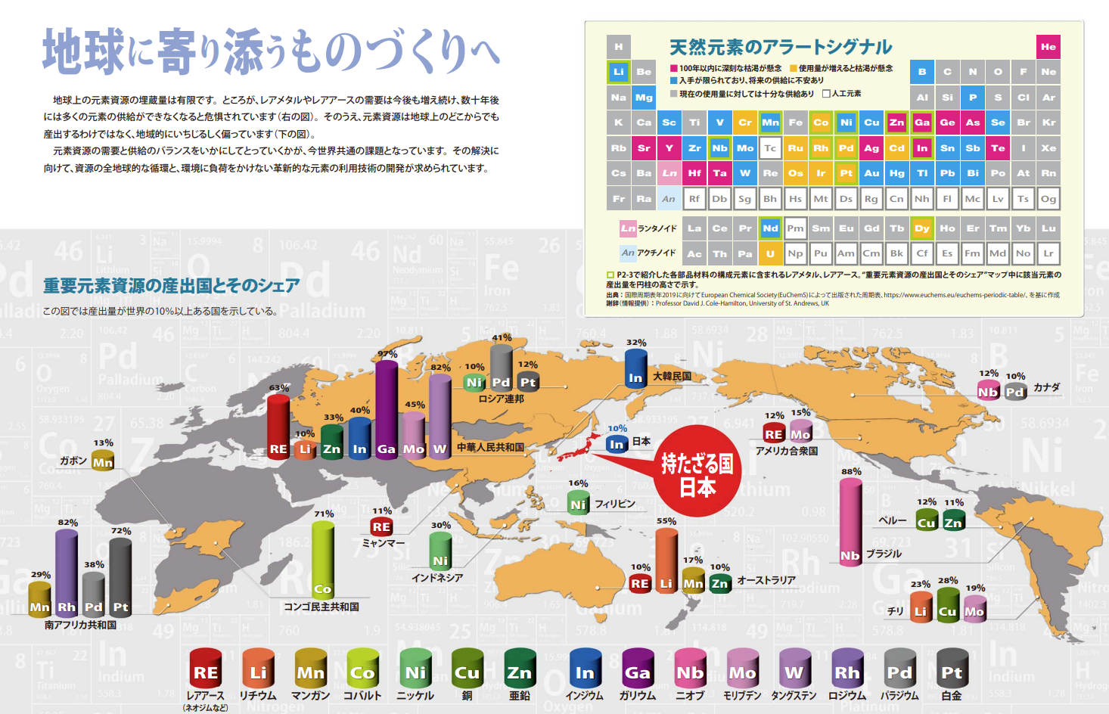
元素戦略
（出所）文部科学省

Slide 3
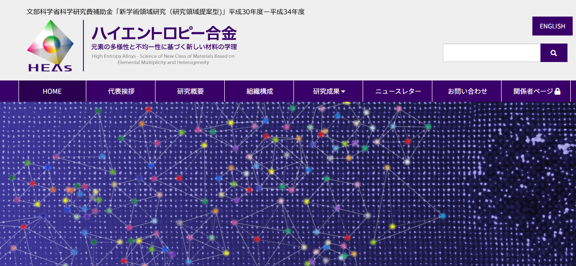
元素の多様性と不均一性に基づく新しい材料の学理
（出所）文部科学省

Slide 4
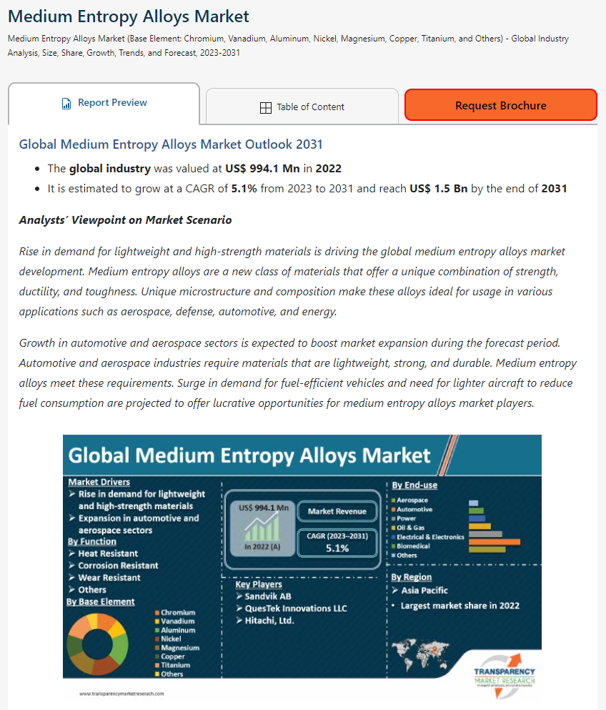
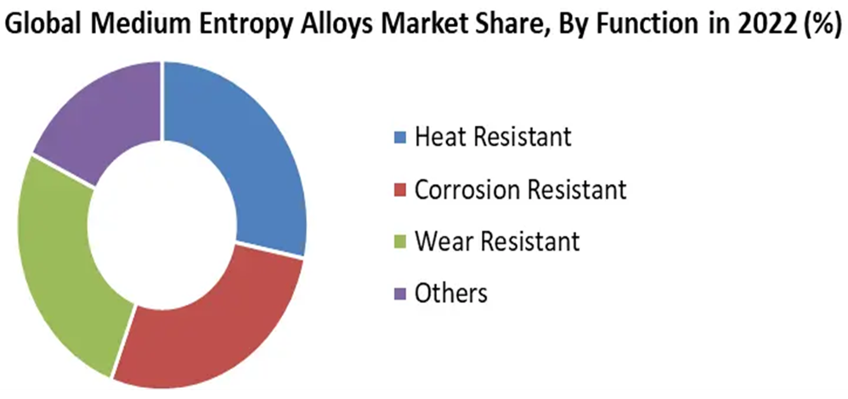
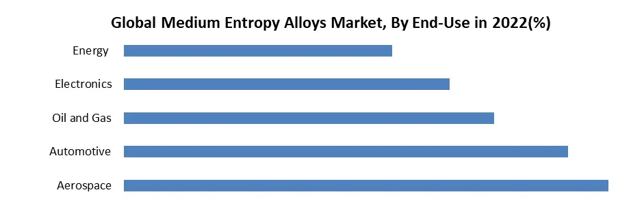
Medium Entropy Alloys Market
世界の中エントロピー合金市場の主なトッププレーヤーは、Carpenter Technology Corporation（米国）、ATI Specialty Alloys and Components（米国）、VDM Metals GmbH（ドイツ）、日本冶金工業株式会社（日本）、Special Metals Corporationです。 （米国）、Haynes International, Inc.（米国）、Sandvik Materials Technology（スウェーデン）、Aperam（ルクセンブルク）など。
https://www.transparencymarketresearch.com/medium-entropy-alloys-market.html
https://www.maximizemarketresearch.com/market-report/medium-entropy-alloys-market/194664/
Notes:
世界の中エントロピー合金市場規模は、2022年に9億9,821万米ドルと評価され、5.2%のCAGRで2029年までに14億2,342万米ドルに達すると予想されています。 中エントロピー合金市場
中エントロピー合金 (MEA) は、金属材料の一種です。これらは、その構造と独自の組成において従来の合金とは異なります。中エントロピー合金は、通常 3 ～ 5 の原子パーセントがほぼ等しい複数の元素で構成されています。これらは、高強度、良好な延性、熱安定性、耐食性、耐摩耗性などを含むさまざまな特性のバランスを達成するように設計されています。市場レポートは、中エントロピー合金業界の主要な制約に挑戦する推進者に焦点を当てています。

Slide 5
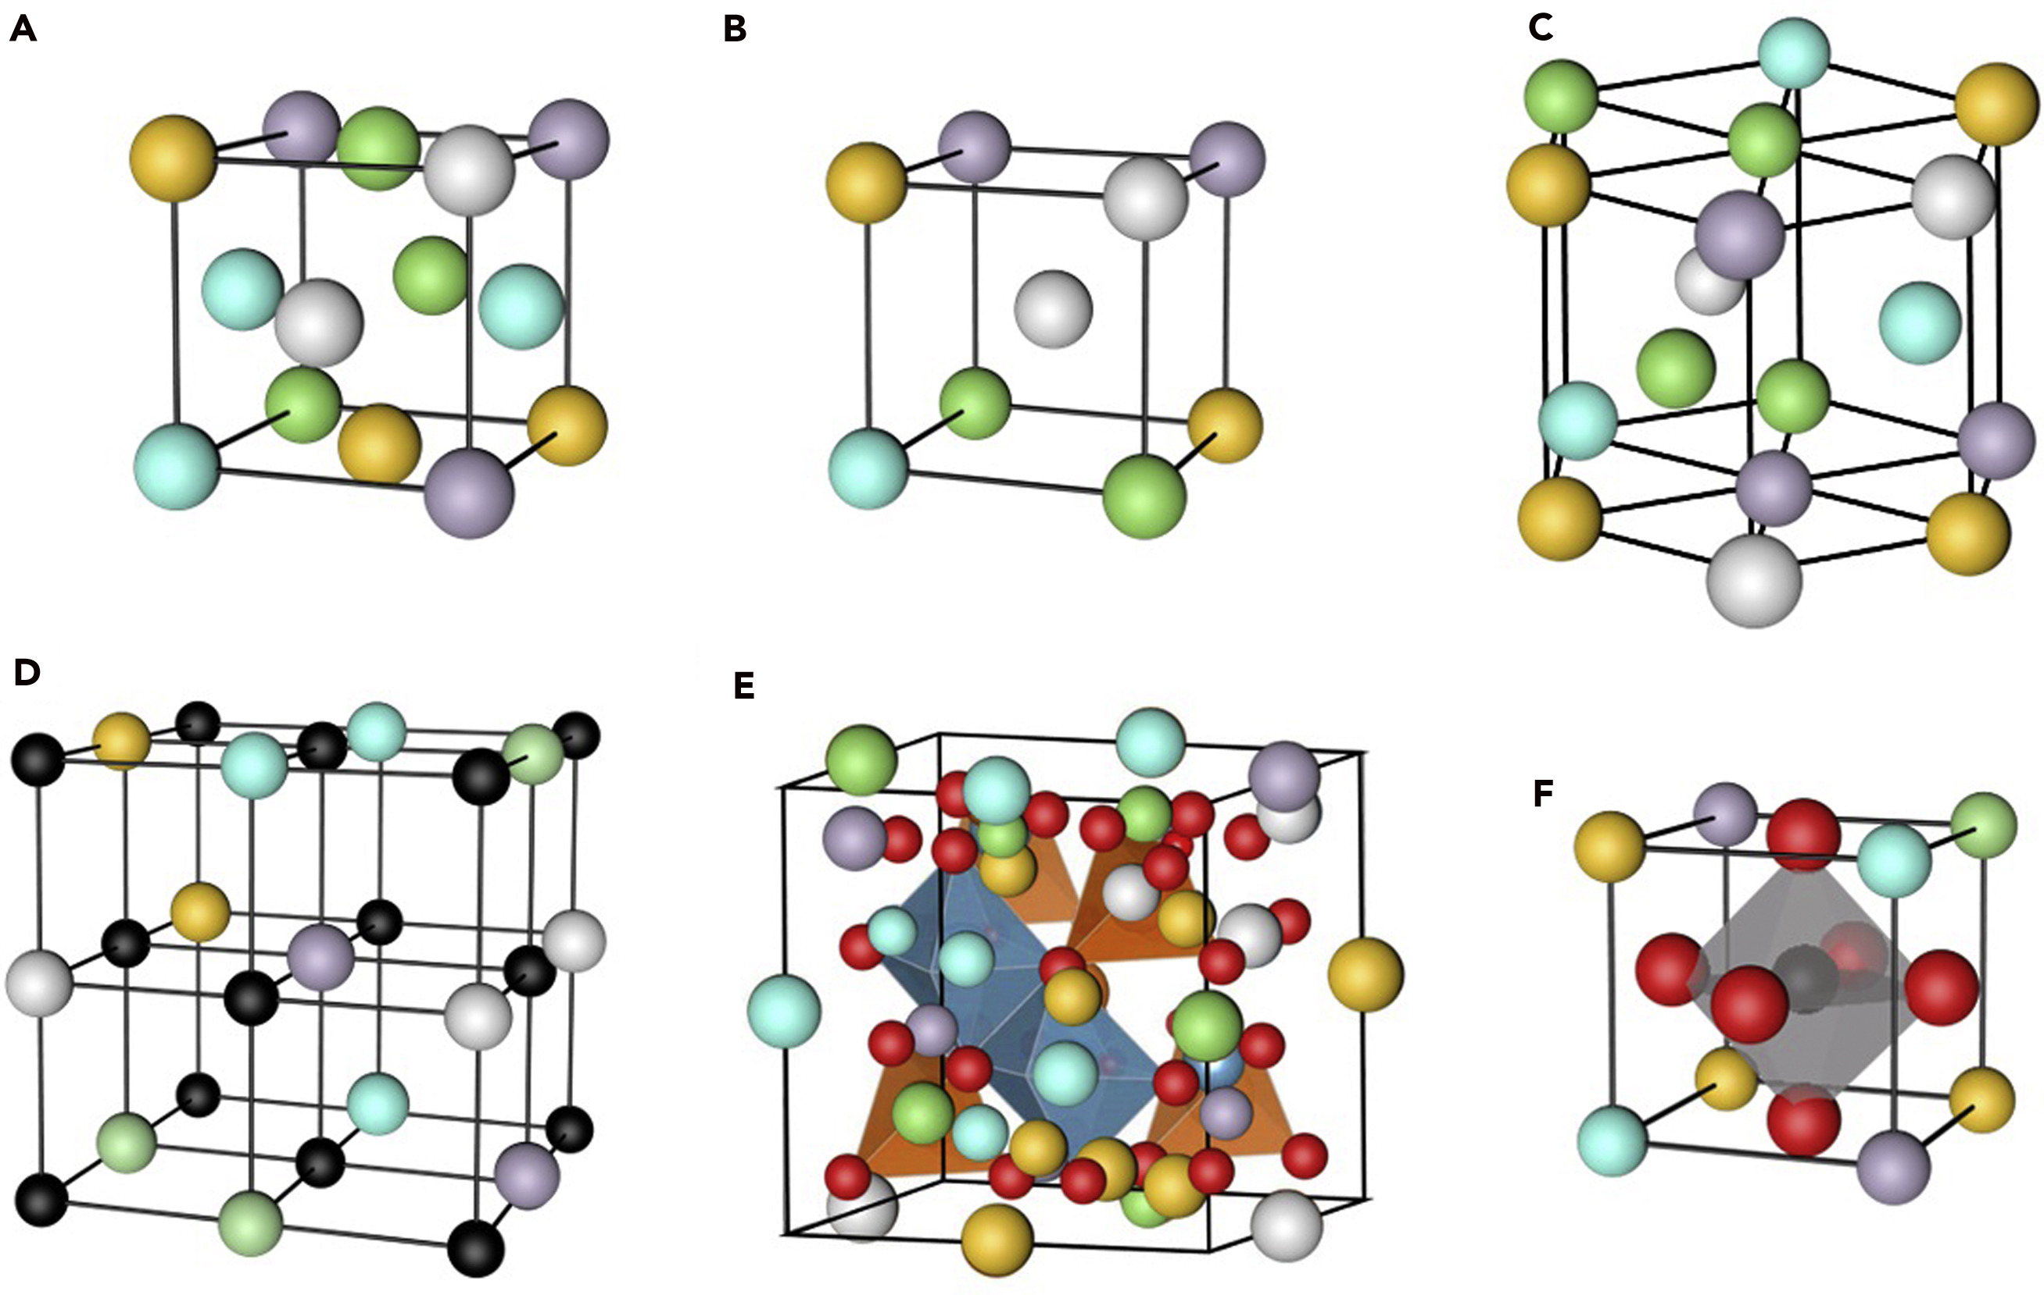
ハイエントロピー構造体
(A) fcc 格子構造、(B) bcc 格子構造、(C) 六方晶系結晶構造、
(D) 岩塩構造、(E) スピネル構造、(F) ペロブスカイト構造。
Notes:
HEAの構造
HEA は、 fcc 格子(図 3 A) およびbcc 格子(図 3 B) を持つ立方晶系結晶構造、六方晶系結晶構造 (図 3 C)、およびその他の構造を持つことができます( Ostovari Moghaddam and Trofimov, 2021 ; Yan and Zhang, 2020 ; Yeら、2016）。Fcc 格子は、これまでのところ最も広範囲に研究されている HEA の構造です ( George et al., 2019 ; Gorsse et al., 2017 ; Li et al., 2019 ; Miracle and Senkov, 2017b )。エネルギー関連のアプリケーションの場合、fcc 格子を備えた CoMoFeNiCu や CoFeLaNiPt などのナノ HEA の格子パラメータは、a ≈ 3.6 Å です。hcp 重金属(主に Os、Re、Ru、Zr)を含む HEA はhcp 構造を形成する可能性があります。ユウセンコら。空間群 P6 ₃ /mmc および格子パラメータ а = 2.728 Å および c = 4.338 ÅでIr _{0.19} Os _{0.22} Re _{0.21} Rh _{0.20} Ru _{0.19 HEA を合成しました (} Yusenko et al., 2017 )。異なる結晶構造を持つ HEA NP の合成と構造に関する報告を表 2にまとめます。組成と相の間の基本的な相関関係、たとえばHEA の相図は現時点では明らかではありませんが、これは将来的に非常に必要となります。

Slide 6
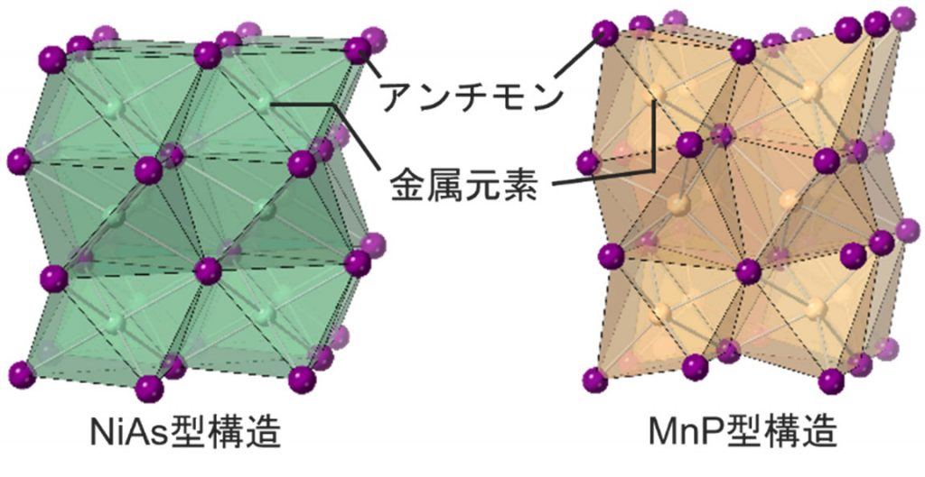
ハイエントロピー型アンチモン化合物
新しいハイエントロピー化合物超伝導体の合成に成功～新規超伝導体発見への新しい道～ - 名古屋大学未来材料・システム研究所 (nagoya-u.ac.jp)

Slide 7
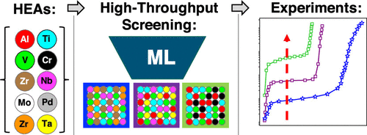
水素吸蔵材料の高速探索と作製
MLモデルは、莫大な高エントロピー合金(HEA)空間におけるハイドライド(水素化合物)の安定性を迅速にスクリーニングし、熱力学的特性のみならず合金相の安定性や密度等の二義的な条件をベースとした研究室での評価に向けた絞り込みを促進する。 ・ 水素吸蔵の研究や水素と材料間の相互作用を示す熱力学値のデータベース構築には、膨大な蓄積がある。これらのデータベース、ML と各種計算ツールや最先端の実験能力を駆使した国際研究チームの研究活動により、12 種類の新合金の作製と数百種類のモデリングを実施し、水素と金属間の相互作用で起こる複雑な物理的・化学的現象が ML 技術でモデル化できることを実証した。 ・ 熱力学的特性を予測するデータ駆動のモデリング能力は、研究開発の加速に役立つもの。ML モデルの構築・訓練後は、新たな化学空間の高速スクリーニングが可能となる。今回、水素吸蔵・輸送で有望な 600 種類の材料のスクリーニングを 18 ヶ月で完了。MLを利用しない場合は数年間を要する。 ・ 通常、水素は機械的なプロセスで圧縮されるが、HEA ハイドライドの複数層から成る貯蔵タンクでは、注入された水素が各層で段階的に圧縮されるため、1バールで注入して 800 バールで取り出すことが理論的に可能。水素ステーションで 700 バールの水素を FC 車に注入するには 800バール以上の圧縮が必要。
（出所）Data-Driven Discovery and Synthesis of High Entropy Alloy Hydrides with Targeted Thermodynamic Stability
https://newsreleases.sandia.gov/fast_alloys/

Slide 8
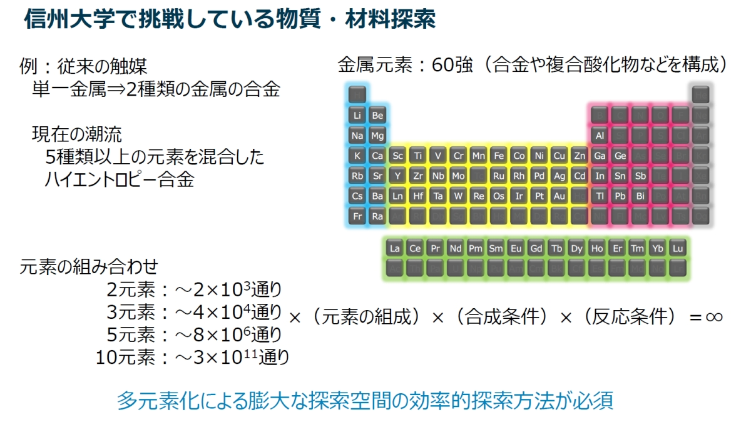
ハイエントロピー物質と周期表
https://image.itmedia.co.jp/l/im/mn/articles/2107/07/l_sp_210707pfcc_14.jpg?_gl=1*9bmrda*_ga*MTUwMTA5Njk2NS4xNzAwMDI2NDYw*_ga_5N2LQ9NMM1*MTcwNDM0Njc2Ni4xLjEuMTcwNDM0Njc4OS4zNy4wLjA.#_ga=2.74053334.577580840.1704346766-1501096965.1700026460
https://monoist.itmedia.co.jp/mn/articles/2107/07/news047_3.html

Slide 9
有機物と多元素結合

Slide 10
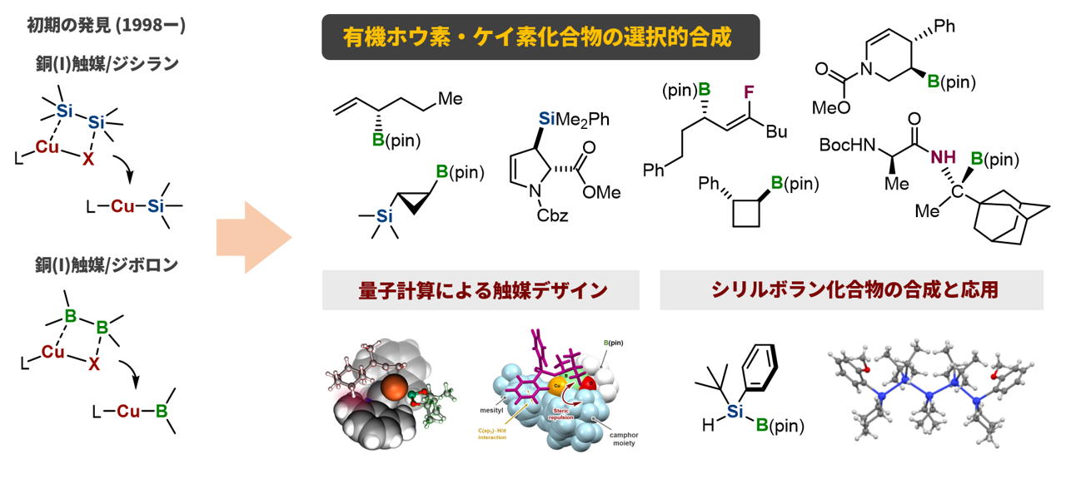
有機元素化学
有機ホウ素・ケイ素化合物の選択的合成法
有機ホウ素・ケイ素化合物の選択的合成法の開発 | 有機元素化学研究室 北海道大学 伊藤肇 (hokudai.ac.jp)
Notes:
有機化合物と他の元素（ケイ素・ホウ素・リン・典型元素・遷移金属）を組み合わせることで、新しくて役に立つ合成反応・機能材料・触媒の開発を目指しています。有機化学における新しいコンセプトを打ち立てることで、新しい研究分野を創出
有機ホウ素・有機ケイ素化合物は、有機合成化学において幅広く利用されています。これら有機金属反応剤は高い安定性を持ちながら、適切な試薬や遷移金属触媒により活性化され、多様な反応性を示します。また，それら有機化合物そのものが，医薬品や機能性有機材料として有用であることも明らかにされています。しかし、高度に官能基化された有機ホウ素・有機ケイ素化合物の合成は未だ困難
1998年に、銅(I)触媒を用いたジシラン化合物をケイ素化剤とする求核的ケイ素化反応を発見しました。さらにケイ素化合物とホウ素化合物は遷移金属に対する反応性が似ていることを手がかりに、銅(I)触媒を用いたジボロン化合物をホウ素化剤とする反応を検討したところ、共役カルボニル化合物への付加反応が進行することも見つけました。これらの発見を手がかりに、有機ホウ素・ケイ素化合物の新しい合成法を数多く開発することに成功しました。さらに最近では、量子化学計算を駆使したキラル銅（I）触媒の合理的設計、ならびにケイ素求核剤の前駆体として働くシリルボラン化合物の一般的合成法の開発にも成功

Slide 11
ナノカーボン合成

Slide 12
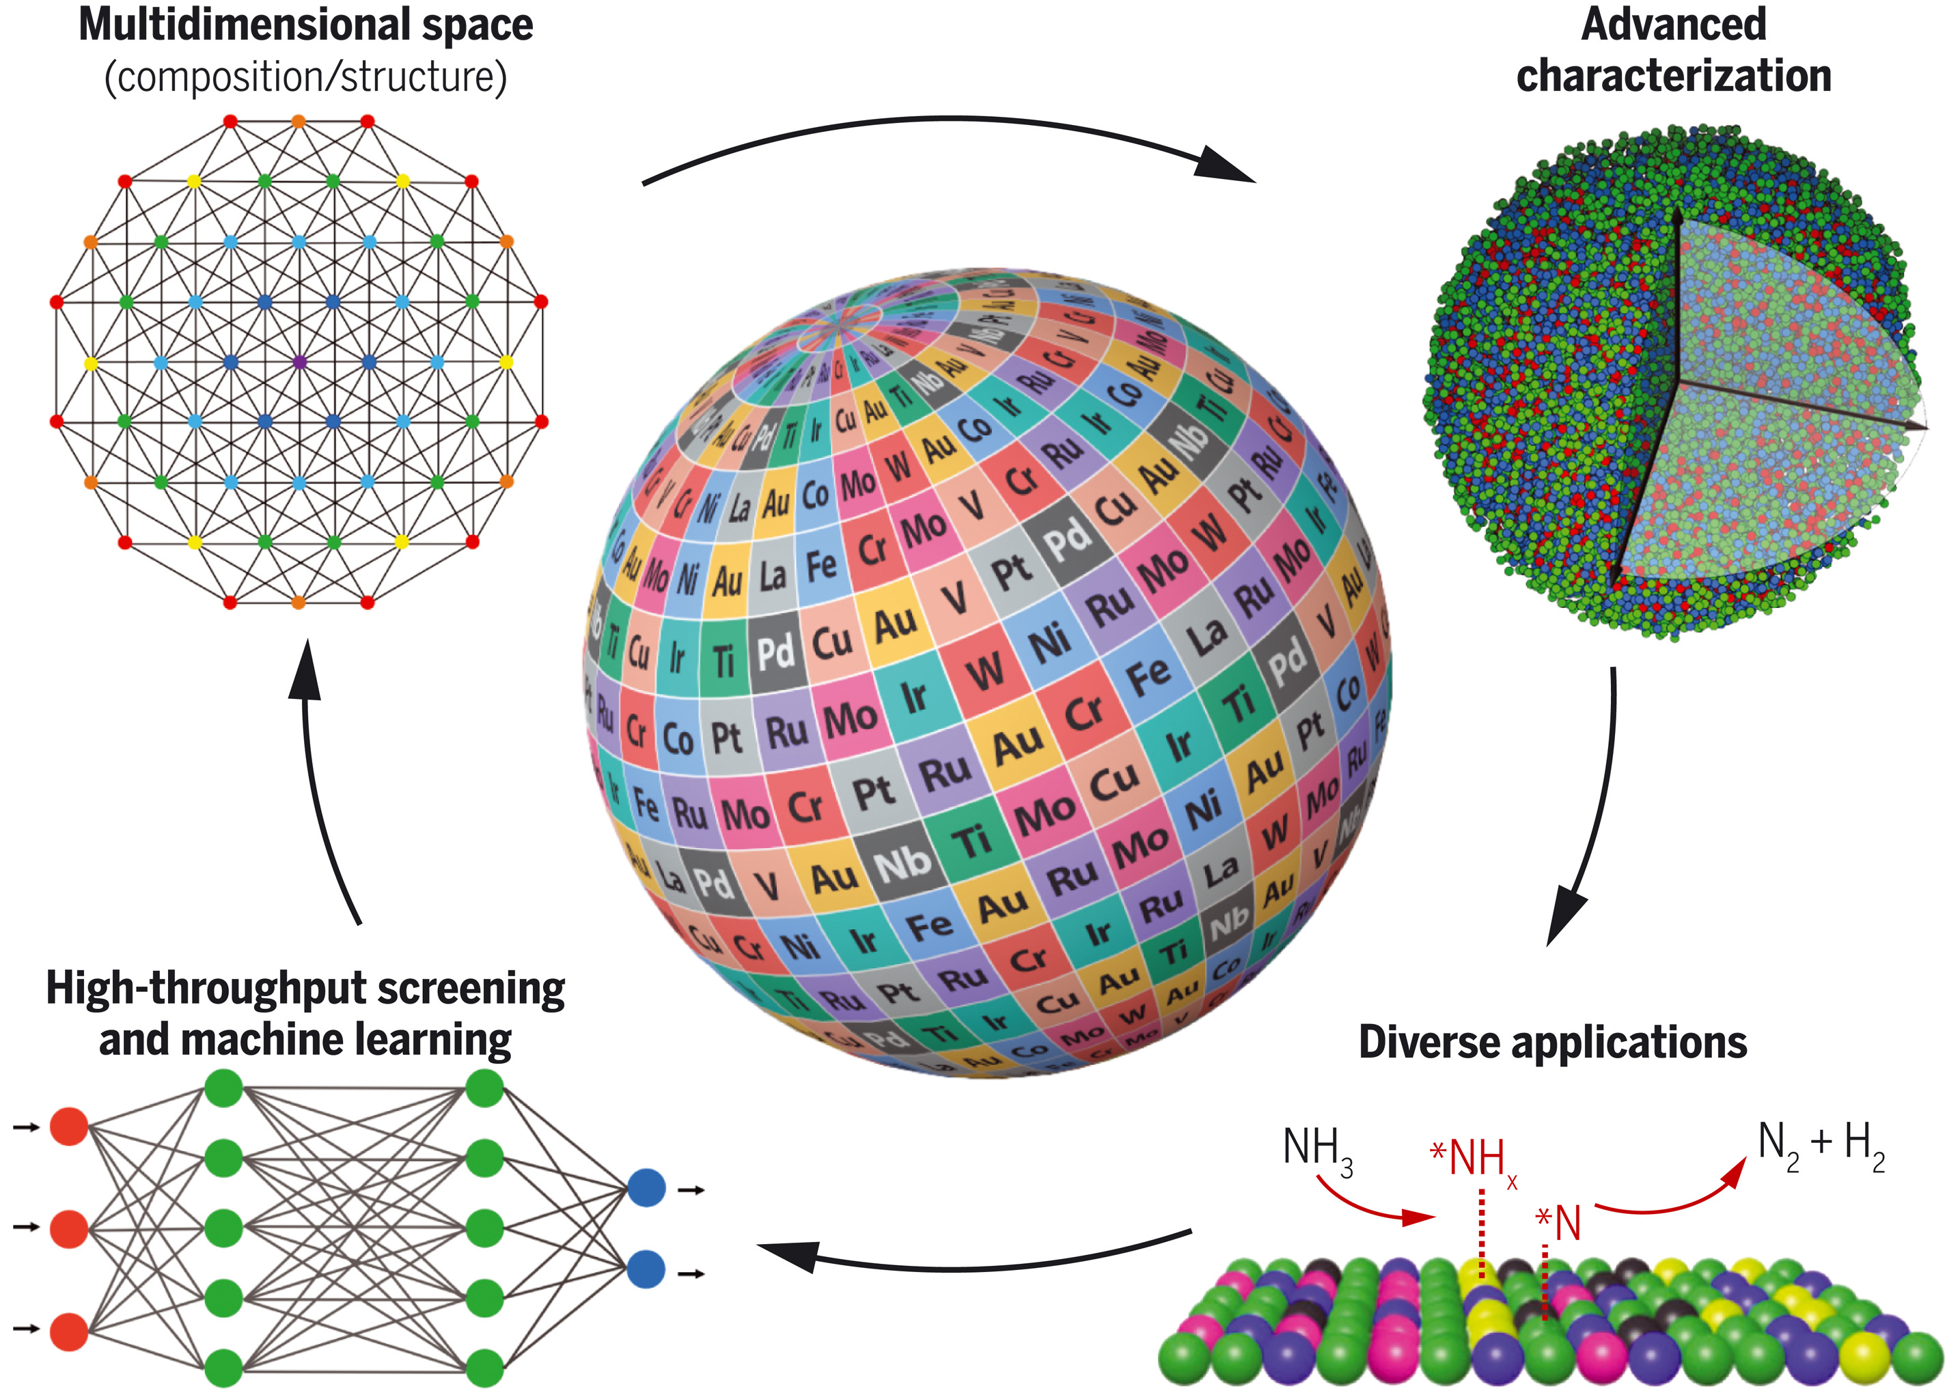
データ駆動型探索
（出所）High-entropy nanoparticles: Synthesis-structure-property relationships and data-driven discovery https://www.science.org/doi/10.1126/science.abn3103

Slide 13
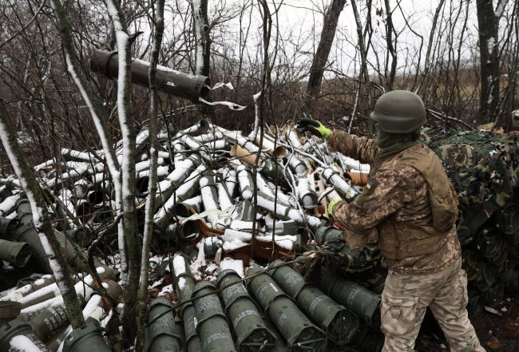
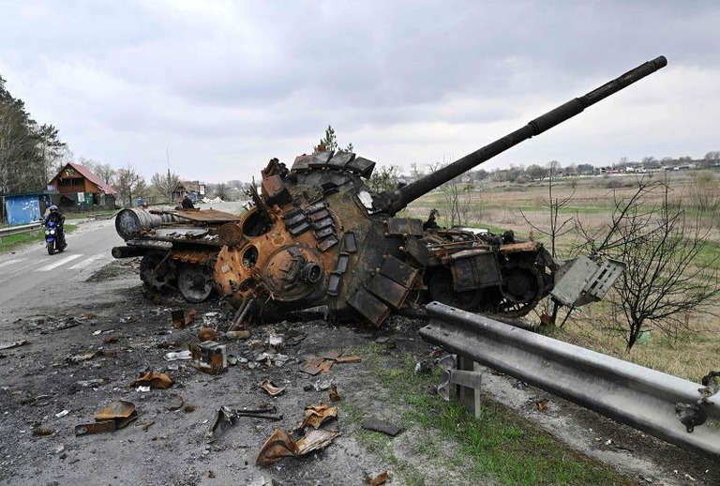
戦争廃棄物のアップサイクル
戦争廃棄物のアップサイクルで国際社会に意義ある貢献・・・
有用な金属資源？
（出所）AFP 2023 / ANATOLII STEPANOV
（出所）CNN https://www.cnn.co.jp/world/35187027.html

Slide 14
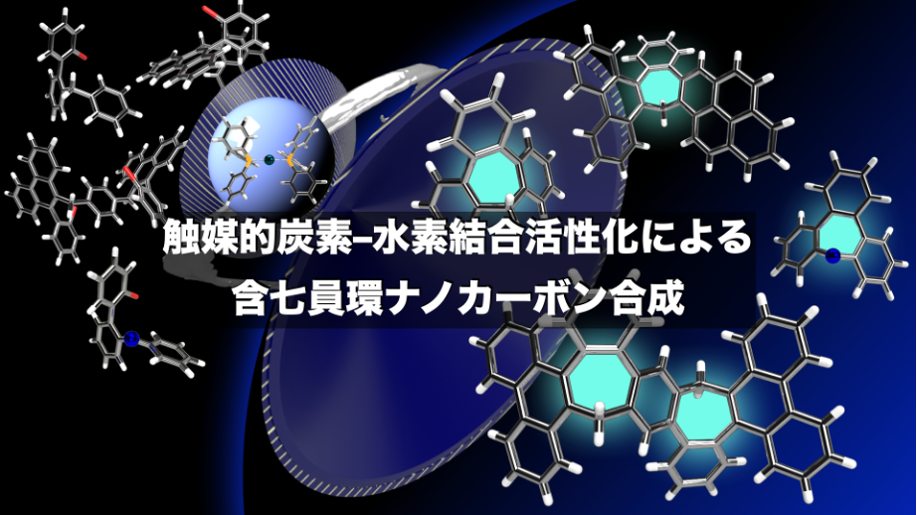

Slide 15
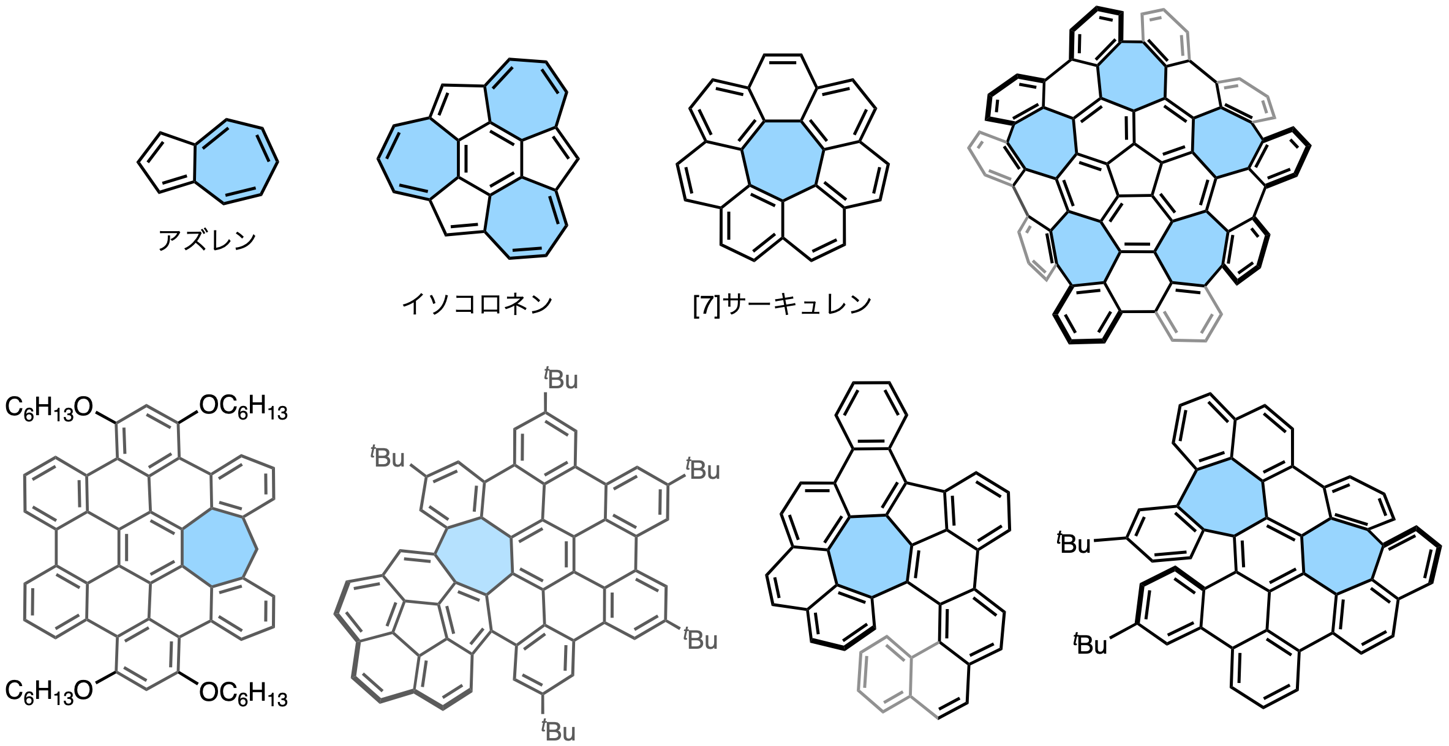
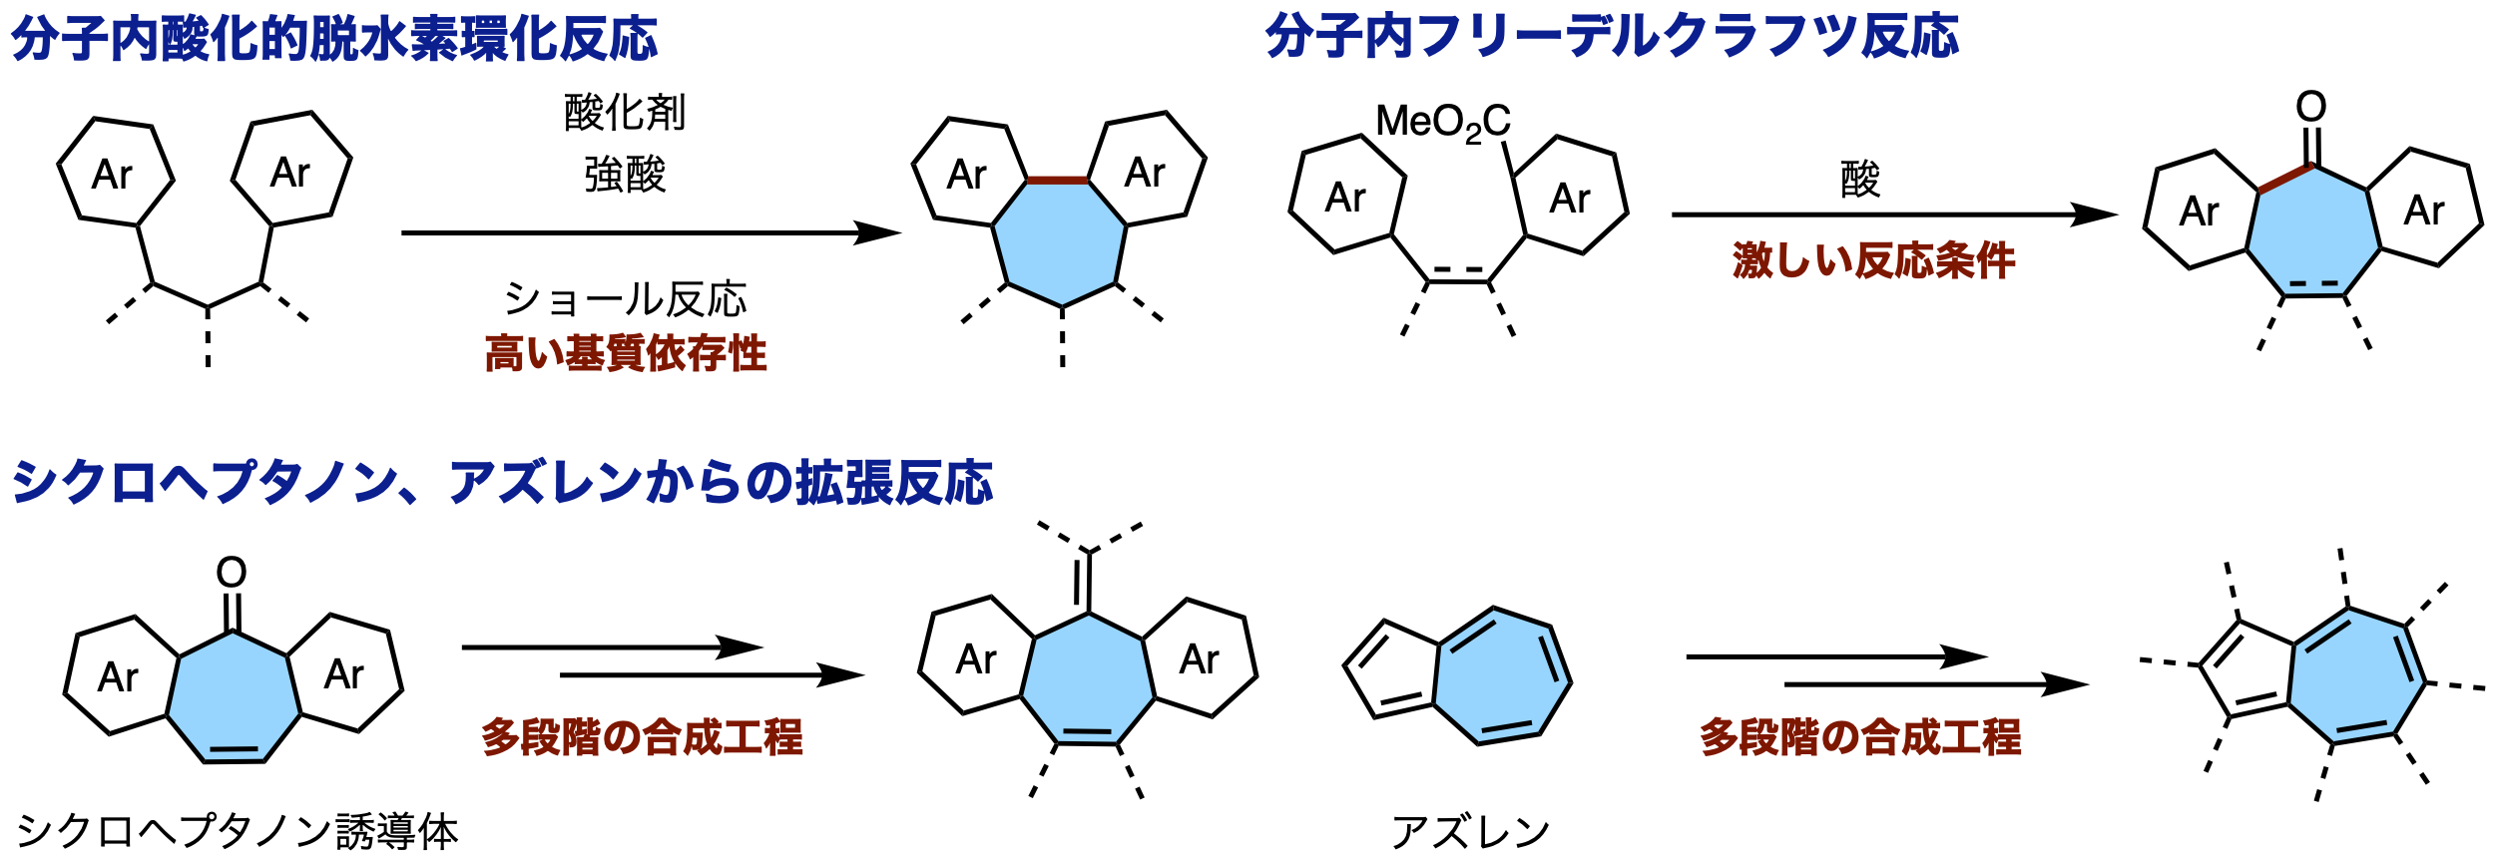
ナノカーボン戦略
https://www.itbm.nagoya-u.ac.jp/ja/research/2023/11/post-66.php

Slide 16
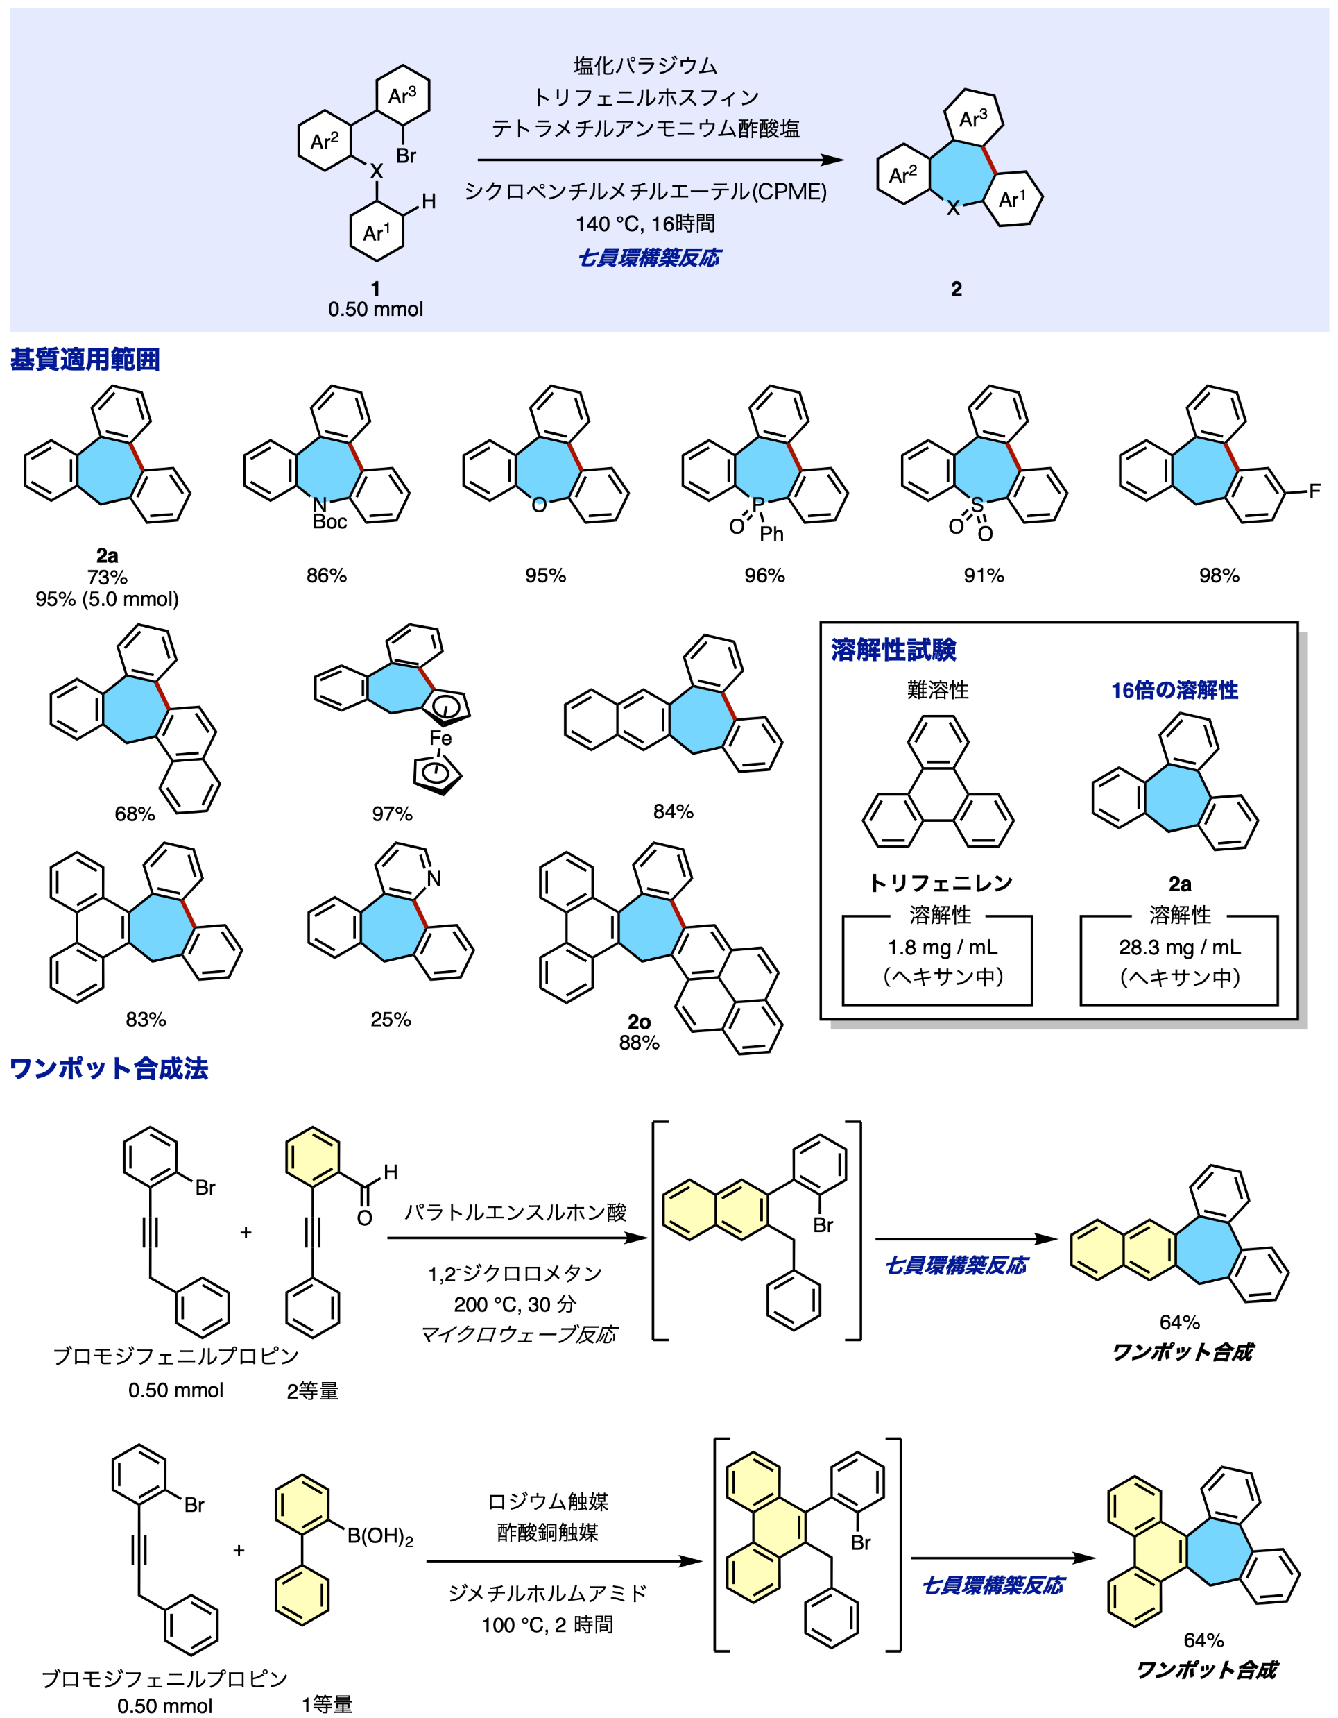
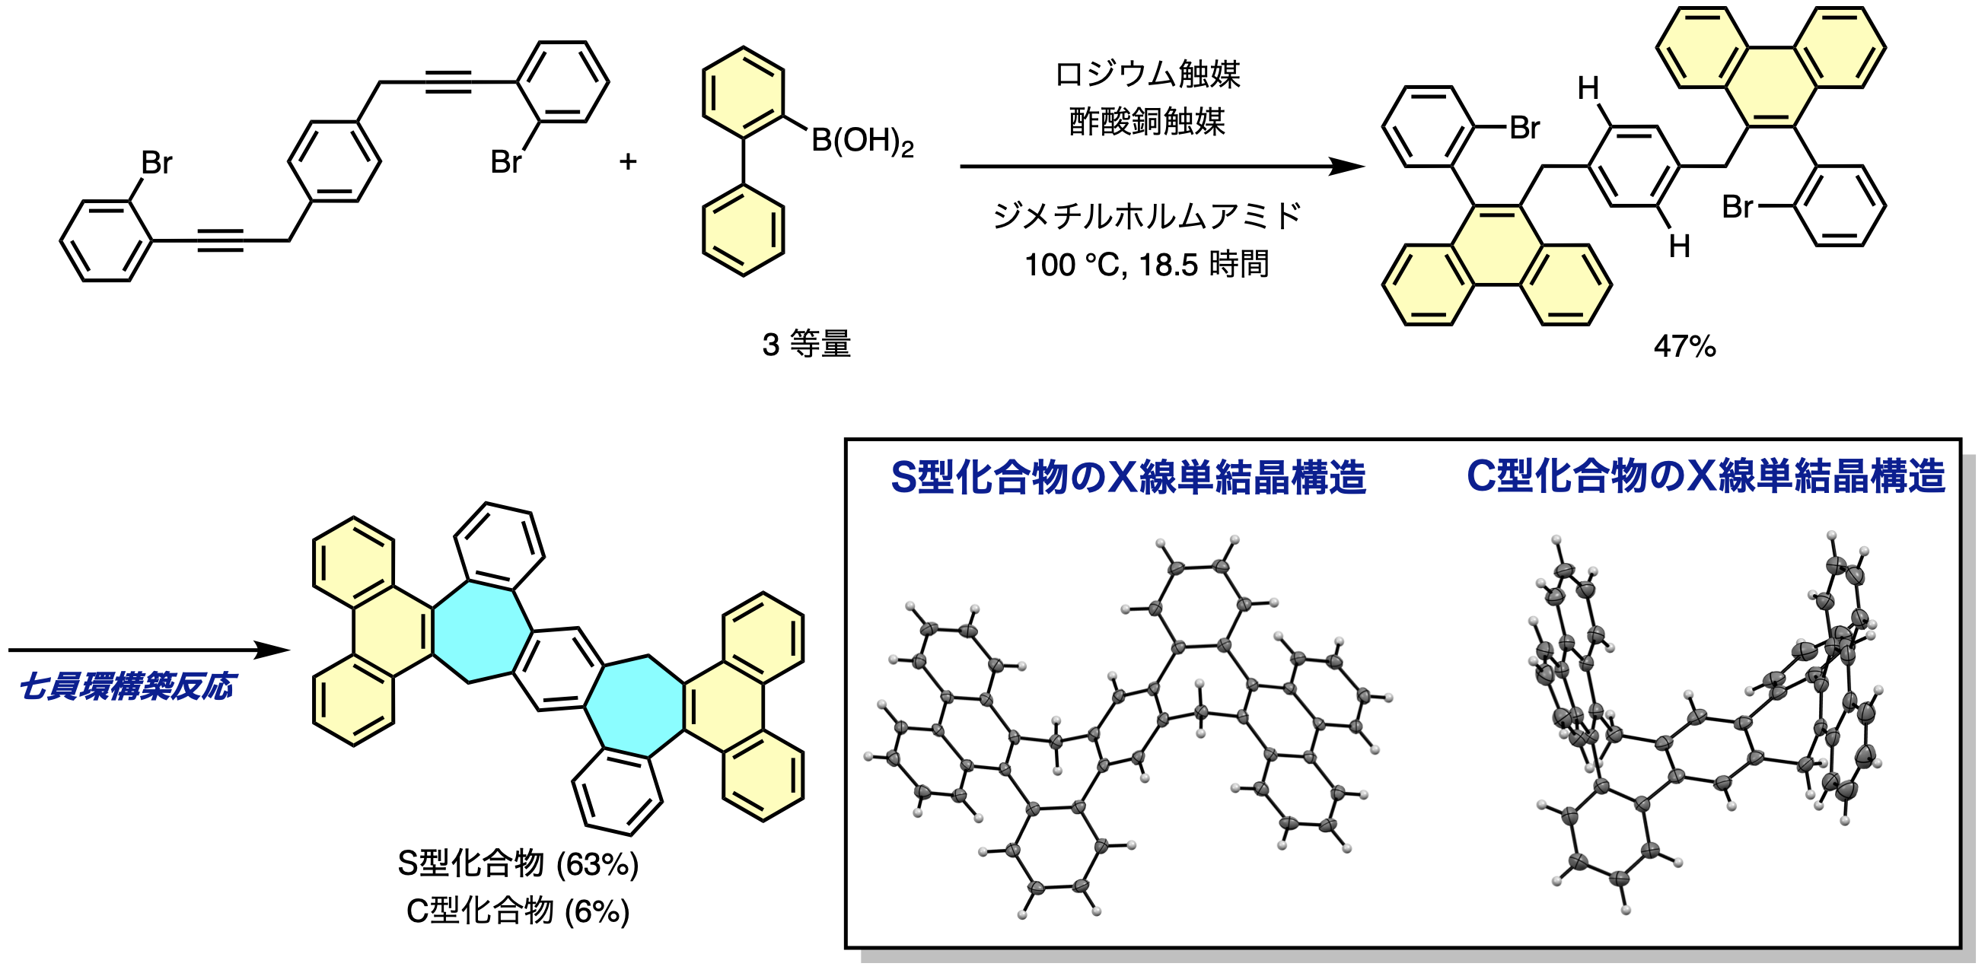
ナノカーボン戦略（２）
https://www.itbm.nagoya-u.ac.jp/ja/research/2023/11/post-66.php

Slide 17
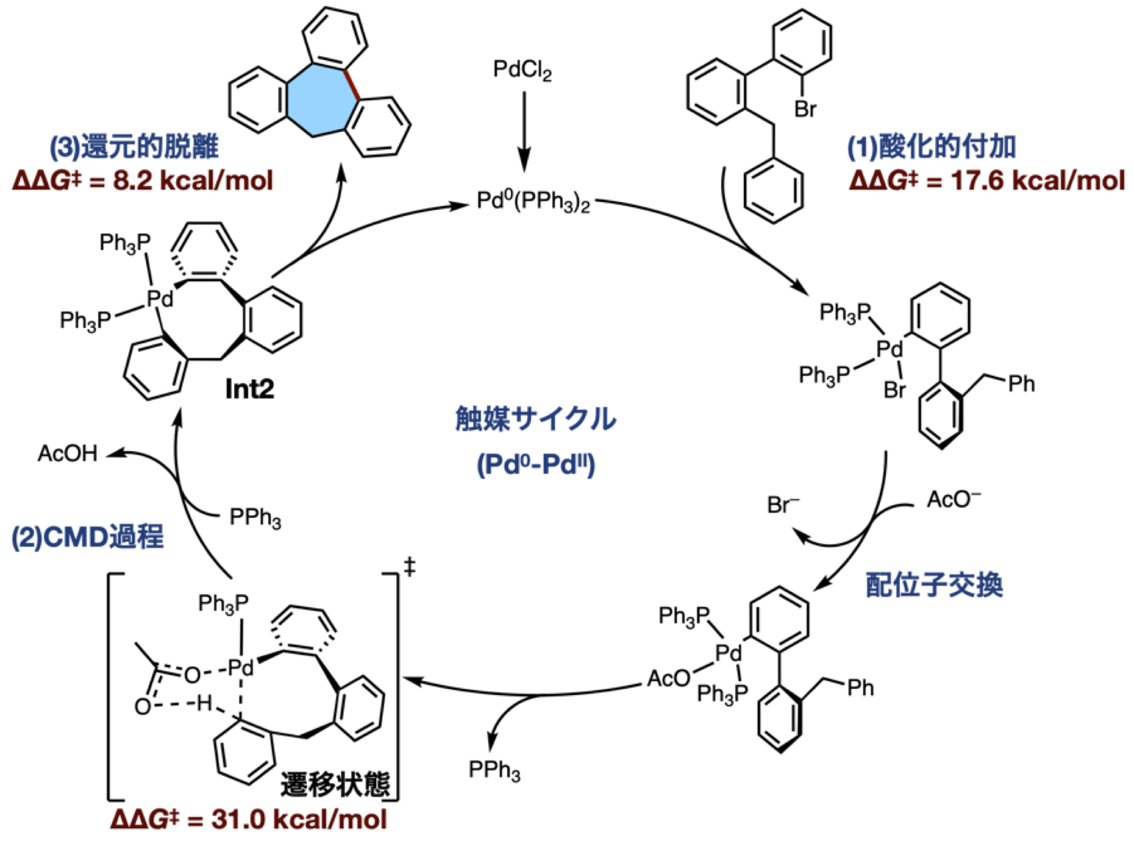
ナノカーボン戦略（３）
https://www.itbm.nagoya-u.ac.jp/ja/research/2023/11/post-66.php

Slide 18
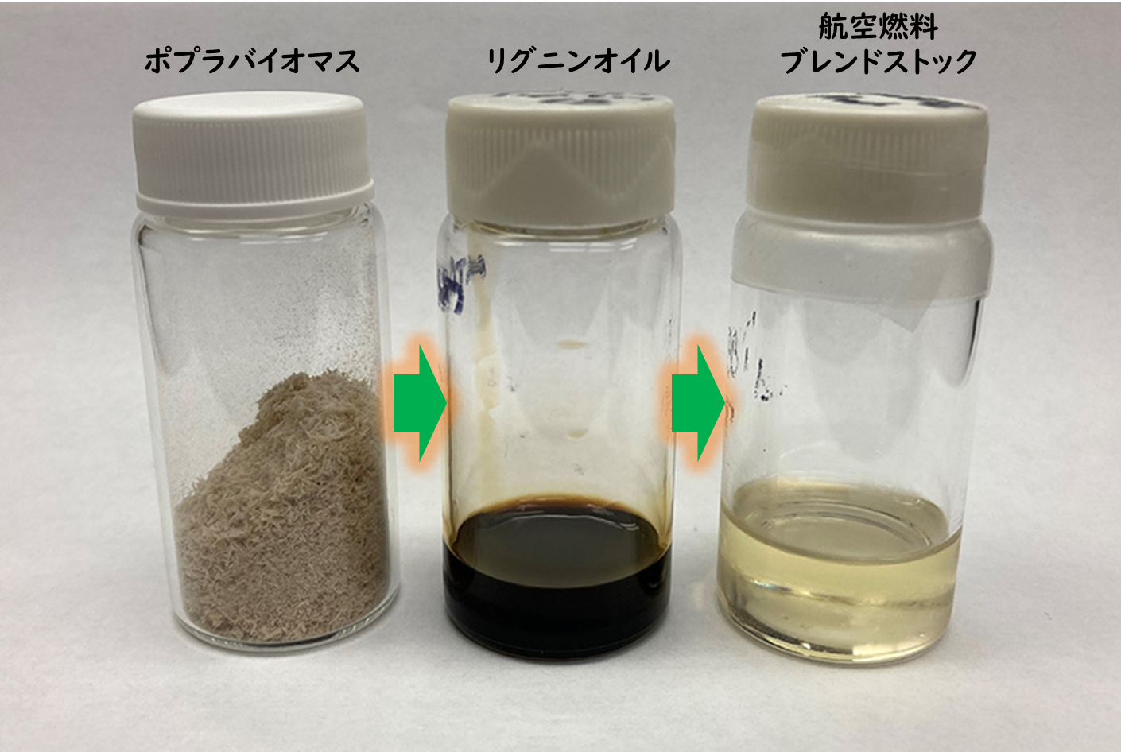
航空燃料
廃棄木材
写真：米国立再生エネルギー研究所
リグニン除去残渣
リグニン＆
ヘミセルロース除去
超
硬
木
材
再
利
用
化学溶液処理
水酸化ナトリウム
亜硫酸ナトリウム
100℃
1日圧縮
煮沸

Slide 19
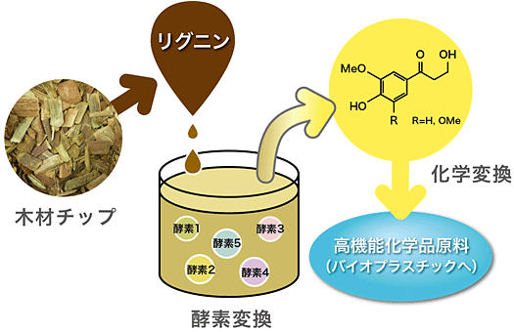
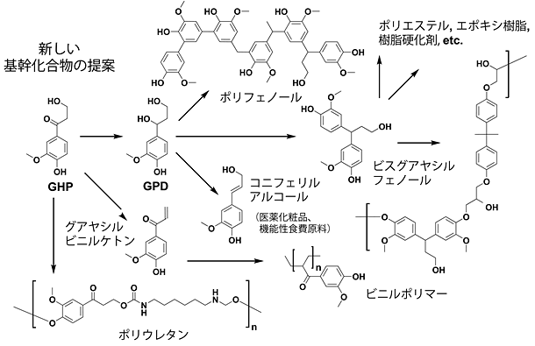
【参考】リグニンからバイオプラスチック（１）
単離リグニンからのフェニルプロパノン化合物
ワンポット酵素生産のイメージ図
フェニルプロパノン化合物（ＧＨＰ）を基幹とする
バイオプラスチックへの展開
木材は、セルロース、ヘミセルロースおよびリグニンの3成分から成り立っている。
セルロースは細胞壁を作るいわば鉄骨で、ヘミセルロースはセルロース壁を強化する役割を持ち、リグニンはそれらの骨格の間を固めるコンクリートに相当する役割を持つ。複雑な構造を持つ高分子芳香族重化合物であるリグニンは分解しにくい！
共同発表：海洋性細菌の酵素で木材成分のリグニンから機能性化学品を創る～ホワイトバイオテクノロジーの新展開～ (jst.go.jp)

Slide 20
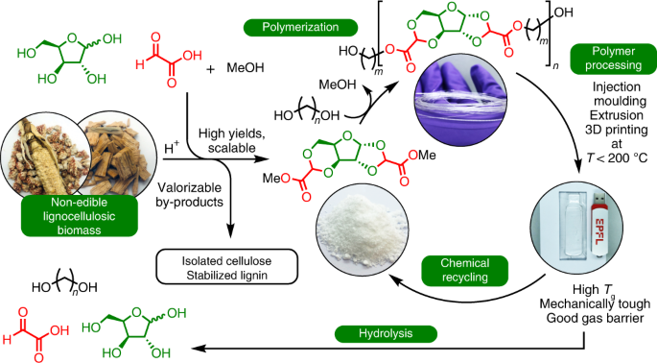
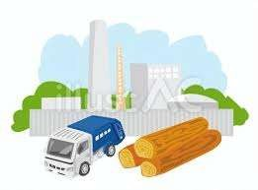

【参考】リグニンからバイオプラスチック（2）
Sustainable polyesters via direct functionalization of lignocellulosic sugars
リグニン入り
バイオ抽出物
グリオキシル酸
三環式ジエステルプラスチック前駆体
直接変換
★64°Cでのメタノリシス、および室温水での最終的な解重合を介してケミカルリサイクル
https://actu.epfl.ch/news/new-pet-like-plastic-made-directly-from-waste-biom/

Slide 21
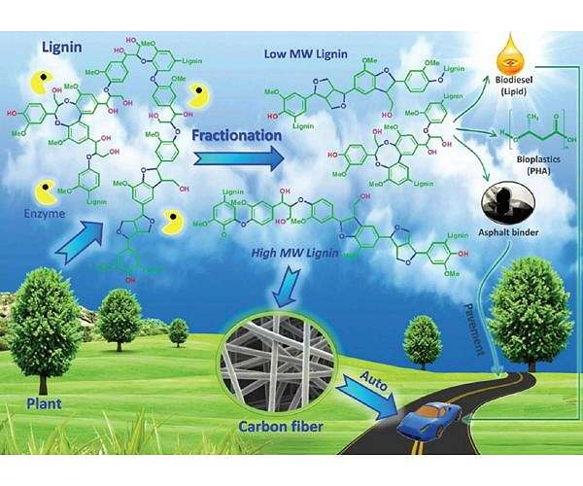
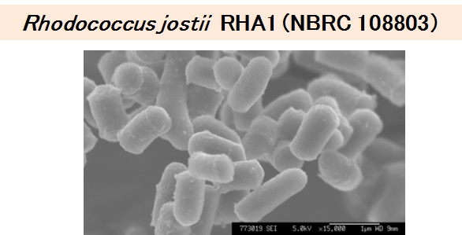
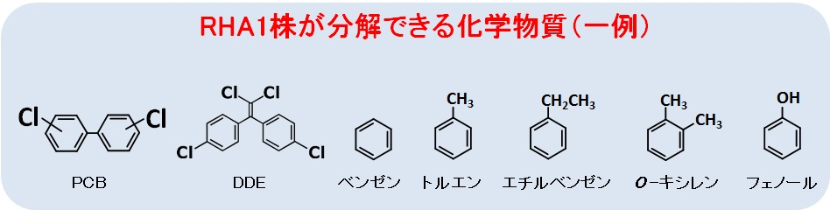
【参考】リグニンを分解放線菌
ロドコッカス・ジョスティ
リグニンや芳香族化合物を分解する放線菌 Rhodococcus jostii RHA1に注目
https://www.nite.go.jp/nbrc/industry/other/bioreme2014/chem_degrader.html
https://www.nite.go.jp/nbrc/industry/other/bioreme2014/chem_degrader.html
https://www.jbc.org/article/S0021-9258(22)00311-8/fulltext
放線菌Rhodococcus jostii RHA1は、驚くほど多様な芳香族化合物で増殖し、ポリ塩化ビフェニルの分解から、
バイオマスの十分に活用されていない成分であるリグニンの価値化に至るまでの用途で研究されています～

